Slide 1


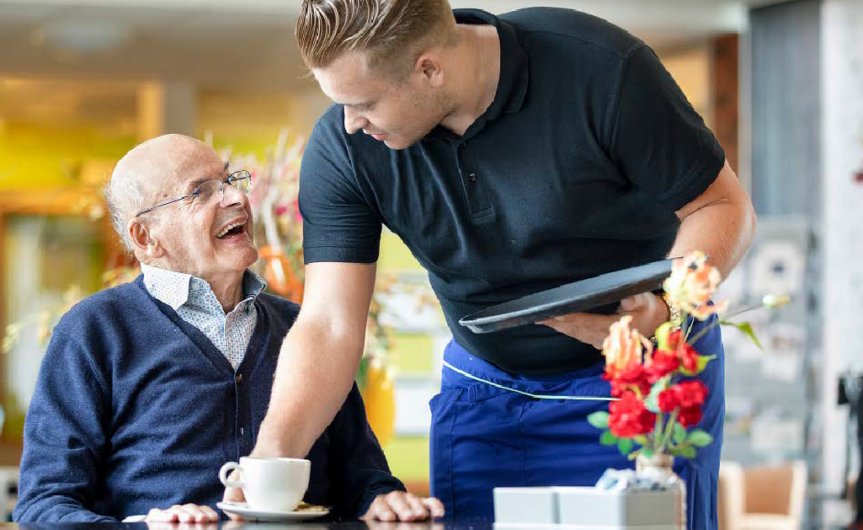
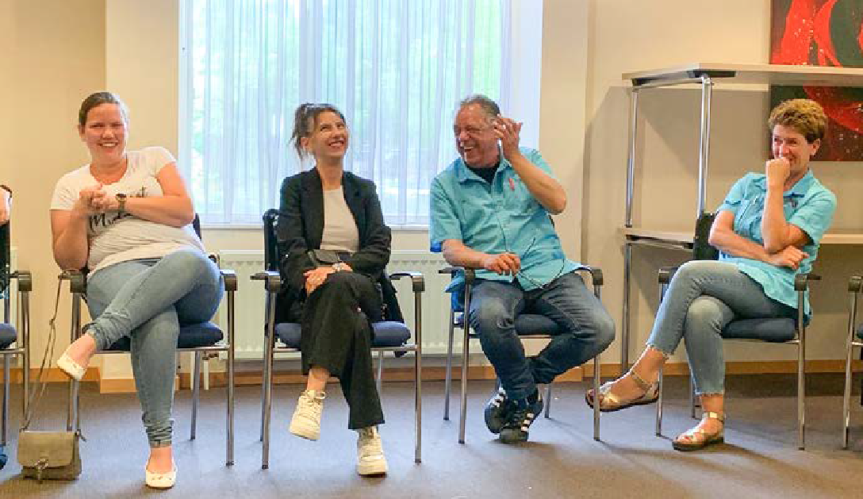
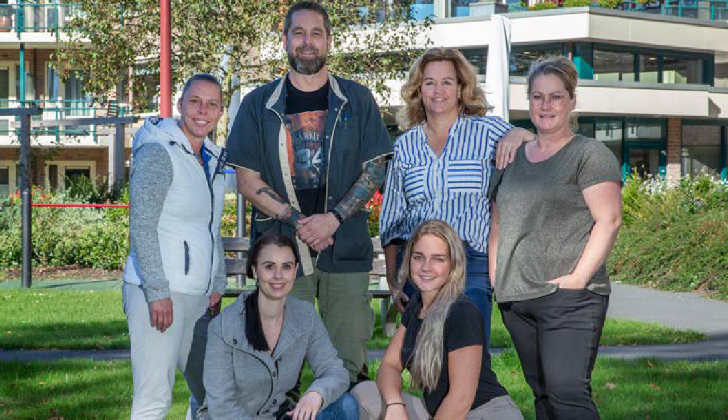
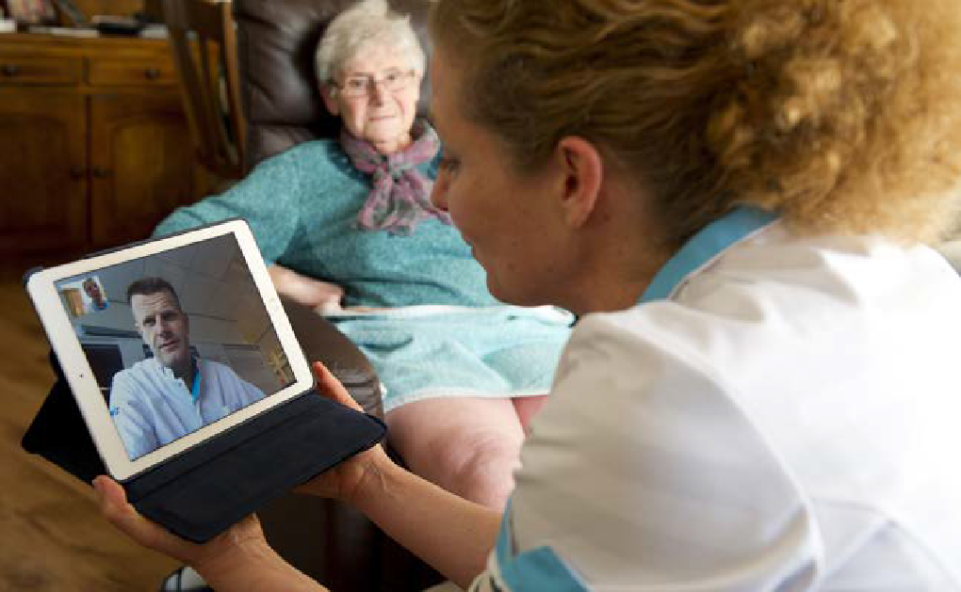
Briefing begeleiders nagesprek

Slide 2
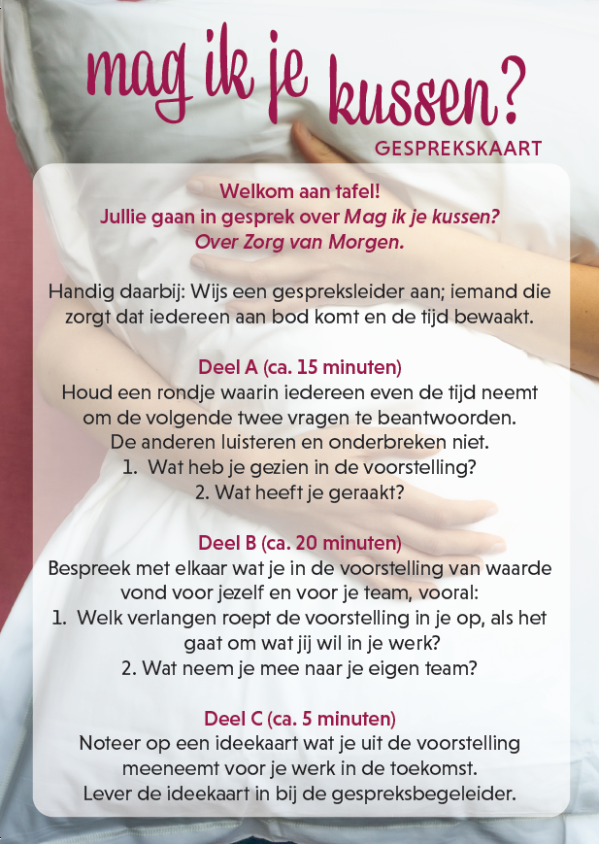
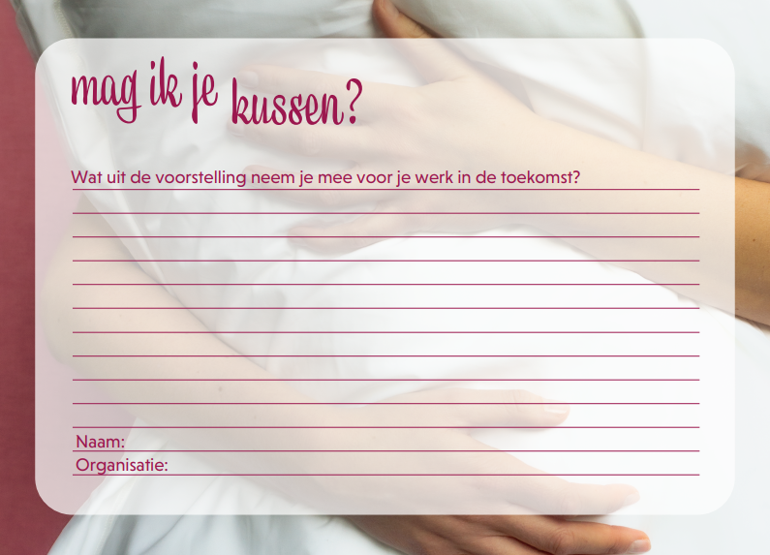
Verloop voorstelling
Gesprekskaart
Inloop gasten half uur voor aanvang voorstelling
Welkom in de zaal en introductie door voice-over
Voorstelling 75 minuten, geen pauze
Coördinerend gespreksbegeleider nodigt na de voorstelling uit voor de nagesprekken
Nagesprekken (6 mensen per tafel) duren 3 kwartier inclusief invullen ideekaart
Ideekaart is bedoeld om een beeld te krijgen wat iedereen meeneemt vanuit de voorstelling. Liefst een concrete wens, vanuit zichzelf gedacht.
Ideekaart

Slide 3
Rol begeleiders nagesprekken
Van de gespreksbegeleiders wordt verwacht:
(Mede) ontvangen van alle bezoekers voorafgaand aan voorstelling.
Begeleiden mensen de zaal in. Start met het vullen van de voorste rijen (door op de trappen te gaan staan zodat mensen niet naar boven doorlopen). Bij een volle rij kun je doorgaan met de volgende rij. Dit heeft te maken dat mensen vooraan en in het midden het beste zicht hebben op de voorstelling.
Je hebt als gespreksbegeleider max. 5 tafels onder je hoede (je zit dus niet aan één tafel, maar kunt soms even aanschuiven als dat nodig is).
Zorgen dat de groepen onder jouw hoede voor de nagesprekken z.s.m. aan hun tafel zitten en kunnen starten met behulp van de gesprekskaart. Waar nodig even op gang helpen.
Afhankelijk van de afspraken zorgen dat de tafels gereed zijn (gesprekskaarten en/of ideekaarten en/of ansichtkaarten)
Tussentijds regelmatig bij de tafels rondlopen en kijken of het goed gaat of dat er vragen zijn.
Als ze niet zijn klaargelegd vooraf: 5 á 10 min. voor het einde de ideekaarten en pennen uitdelen bij je eigen tafels en vragen of ze voor vertrek individueel de kaart invullen en achterlaten. Daarna is men vrij om te vertrekken.
Tip: na afloop je eigen reflecties en wat je opviel opschrijven en delen met je collega’s.
Na de reeks voorstellingen gezamenlijk evalueren en a.d.h.v. de reflecties vooruitblikken naar vervolg dialoog in eigen organisatie.

Slide 4
Rol coördinerend gespreksbegeleider
Eén van de gespreksbegeleiders heeft een coördinerende rol. Spreek met elkaar per voorstelling af wie dat is. Deze rol heeft als extra verantwoordelijkheden:
Aanspreekpunt voor de andere gespreksbegeleiders, voor TMRK en voor de locatie.
Haalt de kist met materialen voor gespreksbegeleiders op bij TMRK.
Verdeelt de tafels evenredig over de begeleiders en zorgt voor onderlinge afstemming en taakverdeling.
Stemt af met de gespreksbegeleiders over het klaarzetten van de gesprekskaarten, ideekaarten, pennen, ansichtkaarten en flyers.
Verzamelt aan het einde alle ingevulde ideekaarten of checkt dat er een centrale plek is waar de ideekaarten worden achtergelaten.
NB: er zijn ook flyers beschikbaar die bezoekers kunnen meenemen om collega’s uit te nodigen. Ook deze kunnen op de tafels worden neergelegd, of ergens bij de uitgang.
Maakt aan het eind een leesbare foto van het bord met de ideekaarten en mailt deze naar de programmasecretaris: office@vvtwerktaanmorgen.nl (en evt. naar een regionale contactpersoon).
Schat in wat de no-show is van de daadwerkelijke hoeveelheid mensen in de zaal t.o.v. aantal aangemelde mensen (%). Mailt dat aan de programmasecretaris o.v.v. datum: office@vvtwerktaanmorgen.nl (en evt. naar een regionale contactpersoon).
Bij vragen op de dag zelf: neem contact op met de productiemedewerker van TMRK, of bel met de helpdesk 088 - 388 83 70 (tijdens kantoortijden). Buiten kantoortijden en alleen bij spoed: Kitty Spaan 06-34055675 of Martine Maes 06-57930691

Slide 5
Praktische aandachtspunten (zie ook handboek):
Bij binnenkomst (een half uur voor de inlooptijd vermeld op de uitnodiging, check tijden op de website):
  Coördinerend gespreksbegeleider maakt contact met ‘floormanager locatie’ en theatertechnicus.
  Er is steeds minimaal één gespreksbegeleider bij de entree aanwezig om mensen welkom te heten (garderobe aanwijzen, koffie, thee en melden dat er een seintje komt als men de zaal in mag).
  Check of de inrichting van de gesprekstafels klopt (aantal en vorm) en dat de tafels klaarstaan voor direct na de voorstelling.
  Zet alvast de houders voor de gesprekskaarten klaar op de tafels. De theatertechnicus geeft een signaal als de deuren open gaan, geen eerdere toegang.
  Eén van de gespreksbegeleiders gaat voor en helpt bij het placeren (start vullen voorste rijen, dan mensen steeds een rij hoger plaats laten nemen).
  De coördinerend gespreksbegeleider haalt vlak voor de voorstelling de microfoon op bij de techniek om na de voorstelling te kunnen uitnodigen voor het nagesprek.
  Na afloop voorstelling staat de coördinerend gespreksbegeleider op het podium en nodigt uit voor nagesprek (vraagt gespreksbegeleiders even te gaan staan).
  Gespreksbegeleiders gaan voor naar de foyer, en plaatsen de gesprekskaarten in de houders op de (eigen) tafels zodat men snel kan beginnen (of tijdens of kort voor aanvang voorstelling al klaarzetten).
  5 á 10 minuten voor het eind ideekaarten uitdelen met de vraag deze in te vullen voor vertrek (of tegelijk met de gesprekskaarten op de tafels klaarleggen).
  De kaarten kunnen worden achtergelaten bij de gespreksbegeleiders of op een centrale plek, hier kan aan het eind een foto van worden gemaakt door de coördinerend gespreksbegeleider.
  Ruim de materialen op zodat de volgende groep alles kan terugvinden en/of alles al klaar staat.

Slide 6



Zoek voorafgaand aan de reeks voorstellingen contact met elkaar (in ieder geval de coördinerend gespreksbegeleiders) en bespreek:
Zijn er voor elke voorstelling voldoende gespreksbegeleiders (inclusief 1 coördinerend)?
Welke afspraken moeten er evt. onderling nog gemaakt worden, bv. over de samenstelling van de groepjes voor het nagesprek?
Welke situaties kunnen zich voordoen aan de tafels en wat doe je dan?
Iets onduidelijk of nog vragen ?
Bel of mail met de helpdesk:
info@vvtwerktaanmorgen.nl of 088 - 388 83 70.

Slide 7
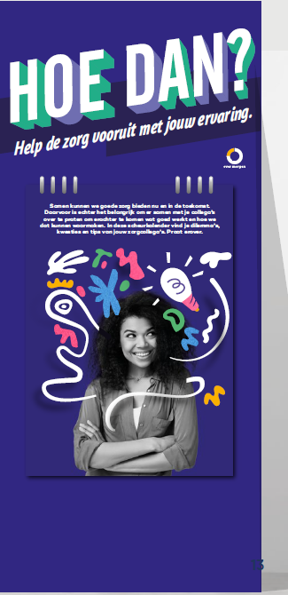
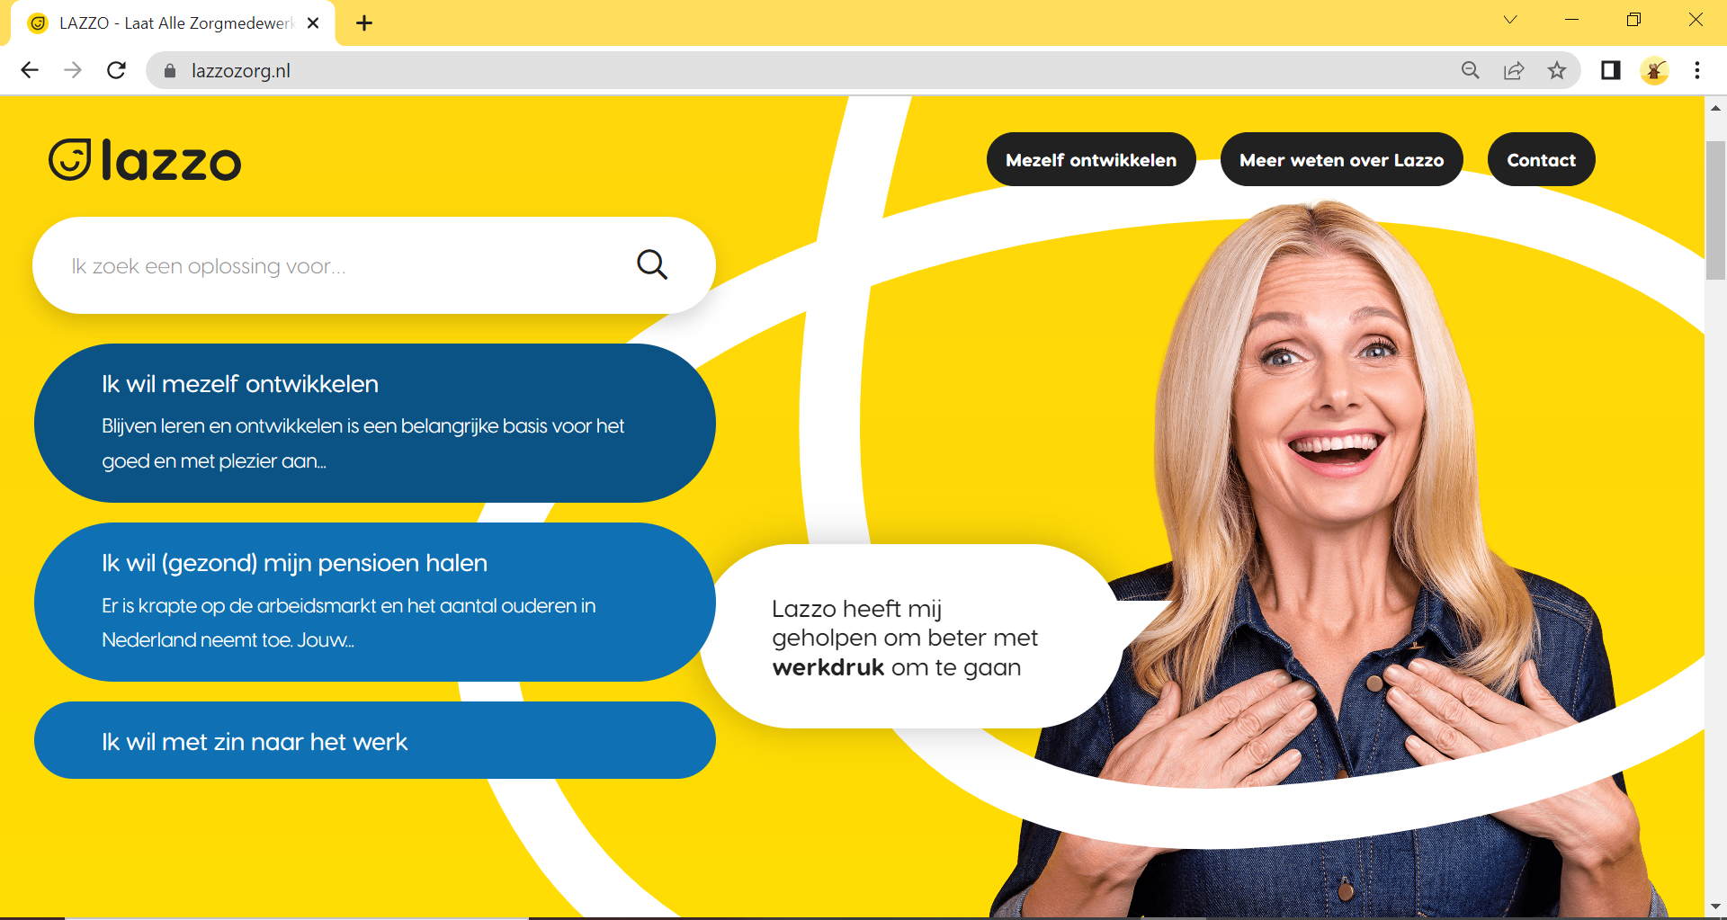
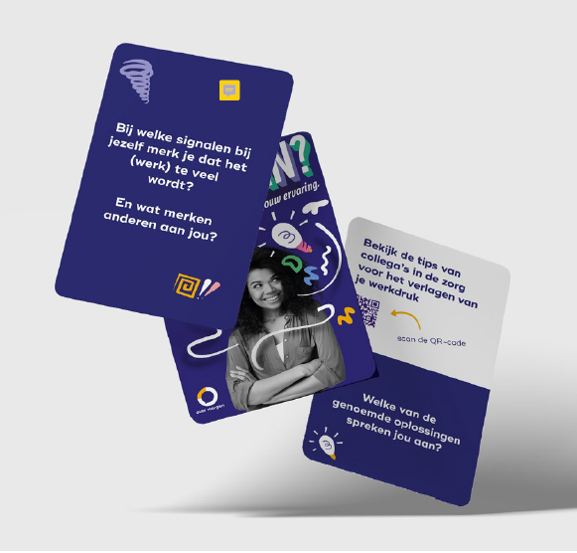
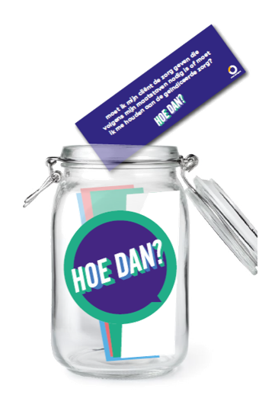
Vervolg op de theatervoorstelling
Vervolg het gesprek in de eigen organisatie, verbindt met wat er al loopt
Benut de ideekaarten om een vervolg te geven aan wat iedereen heeft opgeschreven
Bekijk ook de Aan de slag-pagina op de website www.vvtwerktaanmorgen.nl (die steeds wordt aangevuld) voor materialen en tips:
  Campagne Hoe dan?
  Kennisplatform Lazzo
  Tips en werkvormen voor voortzetten dialoog na theater (voor organisatieniveau en teamniveau)

